Slide 1
HR-infonetwerk
Jasmine Choua
Team HR-klant

Slide 2
Agenda
Welkom en afspraken
Selfservice woon-werkverkeer
Selfservice afwezigheden
Personeelspeiling 2022

Slide 3
HR-agenda vooruitzicht
HR-infonetwerk
14
juni
HRBP-netwerk
20
jun
HR-infonetwerk
28
jun

Slide 4
Spelregels
De PPT-presentatie komt op de site van dit netwerk:
https://www.vlaanderen.be/informatie-voor-hr-professionals/agenda/hr-infonetwerk/24-05-2022
Vragen stel je via de chat
Schakel je camera en micro uit. Blijft je beeld/klank haperen: ga even uit de vergadering en log terug in
De vergadering wordt opgenomen en de opname is deze middag
beschikbaar op:
https://www.vlaanderen.be/informatie-voor-hr-professionals/agenda/hr-infonetwerk/24-05-2022
Notes:
Zichtbaar voor aanvang van vergadering

Slide 5
Selfservice woon-werkverkeer
Eleni De Roeck

Slide 6
Over het project - context
Flexibiliseren WWV
Visie + regelgeving
Geïntegreerde en ondersteunende info
Interne werking
Notes:
In het project flexibilisering woon-werkverkeer gaan we niet alleen met operationele issues rond WWV aan de slag, maar werken we ook aan het beleidsmatige en juridische aspect. We gaan ook in gesprek met de OV-maatschappijen om als eerste flexibele vervoersformules te kunnen aanbieden.
Aanleiding: opgeleverde business analyse + technologische analyse in 2021
Enkele keuzes worden gemaakt, die aanleiding vormen voor deze doelstellingen
Geïntegreerde en ondersteunende info: webpagina’s, meer ondersteuning in de keuzes die men kan maken rond WWV zowel voor PL als HR (welke info heb ik nodig voor mijn trajecct?), aanbod mee ondersteunen en ontwikkelen (selfservice, flexabo, fietsleasing)
Interne werking= onze eigen processen op punt zetten om kwalitatieve dienstverlening te bieden

Slide 7
Context selfservice
Veranderende context
Corona: meer thuiswerk
Kostenbesparing
Dagtickets en rittenkaarten via Vlimpers-contactformulier
Periodes van (tijdelijke) terugkeer naar het werk
Tijdsintensief, inefficiënt, omslachtig
Nieuwe noden
Flexibiliteit: werktijd, werkplek en dus ook WWV
Zoeken naar alternatieven
Stopzetten abonnementen
Afhankelijkheid aanbod OV-maatschappijen
Notes:
Als gevolg van de coronacrisis werkten we met z’n allen steeds vaker van thuis uit. Daarop werd beslist om de abonnementen voor openbaar vervoer stop te zetten: een kostenbesparende operatie.
Inspelen op de veranderende context (wisselende periodes van veel of weinig woon-werkverkeer) bleek niet zo eenvoudig en vooral erg tijdsintensief. Daarom werkt AgO in het project ‘Flexibilisering woon-werkverkeer' aan verschillende mogelijkheden om vandaag en in de toekomst met deze veranderingen om te gaan.
Tot op vandaag vraag je je terugbetaling van dagtickets en rittenkaarten voor woon-werkverkeer aan via case in Vlimpers. Zowel voor personeelsleden als voor dossierbehandelaars is dit een omslachtige procedure. AgO werkt daarom aan een eenvoudigere aanvraagprocedure via de nieuwe selfservice ‘Vergoedingen en toelagen’. Deze is gelijkaardig aan de tool voor fietsvergoedingen en zal intuïtiever verlopen dan de huidige werkwijze.
Probleem
Terugbetaling tickets en rittenkaarten via cases leidt tot
Ongenoegen dossierbehandelaars: enorme caseload
Ongenoegen klant: is derdebetalersregeling gewoon + omslachtig om terugbetaling aan te vragen
Op zoek naar nieuwe mogelijkheden
Derdebetalersregeling: wachten op vervoersmaatschappijen
Zelf aan de slag: aanvraag terugbetalingen sneller laten verlopen via … uitbreiding selfservice

Slide 8
Doel
snellere verwerking van terugbetalingen
meer automatisatie: minder kans op fouten
Eenvoudig
flexibel
Notes:
Sneller: bij de eerstvolgende uitbetaling van salaris
Meer automatisatie
Eenvoudig: zowel om aan te vragen (enkele standaardvelden in te vullen) als de verwerking door dossierbehandelaars
Flexibel: je vult zelf je aanvragen, je kan ze aanpassen en je kan opslaan en indienen wanneer je wilt

Slide 9
Timing en aandachtspunten
Wanneer | Voor wie
Vanaf 1 juli | Voor alle DCPA klanten
Dit betekent dat alle aanvragen voor terugbetalingen vanaf 1/7 via de selfservice verlopen.
Wanneer het Vlimpers-contactformulier nog gebruikt wordt, krijgt de klant een berichtje terug met de vraag om de terugbetaling via de selfservice aan te vragen.
! Tussenoplossing want: overgang naar nieuwe vervoersformules met derdebetalersregeling door de vervoersmaatschappijen
Flexabo: uitrol niet-ministeries najaar 2022
Nieuwe flexibele formules: vanaf 2023
Notes:
GO! Werkt reeds met selfservice: zelfde aanbod en werkwijze

Slide 10
Wat is het?
Aanvraagmodule voor terugbetaling van tickets
Dagtickets en rittenkaarten
van openbaar vervoer (trein, tram, bus)
Terugvorderen kan direct na aankoop
‘Verklaring op eer’ aanklikken
Mogelijkheid om bewijs per dag of per maand op te laden: optioneel
Notes:
Welke zaken kan je niet aanvragen via de selfservice ?
Woon-werkverkeer voor moeilijk bereikbare werkplaatsen
Woon-werkverkeer voor personen met een handicap of chronische ziekte
Woon-werkverkeer in het buitenland
Woon-werkverkeer fietsvergoeding
Dienstreizen binnenland
Dienstreizen buitenland
Dienstreizen fietsvergoeding
Aanvraag abonnementen: nog steeds via het contactformulier in Vlimpers
Achter de linken zitten de webpagina’s die meer info geven over wat er dan wel moet

Slide 11
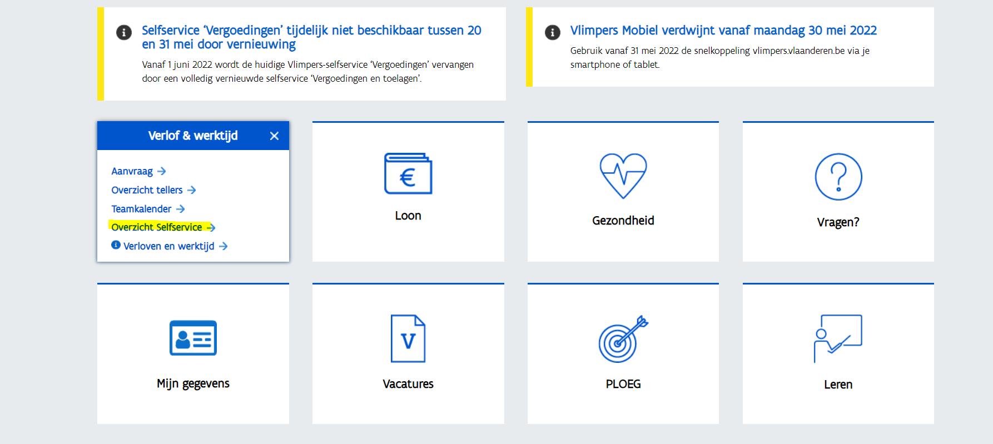
Hoe werkt het
Notes:
Schermen toevoegen of real life?

Slide 12
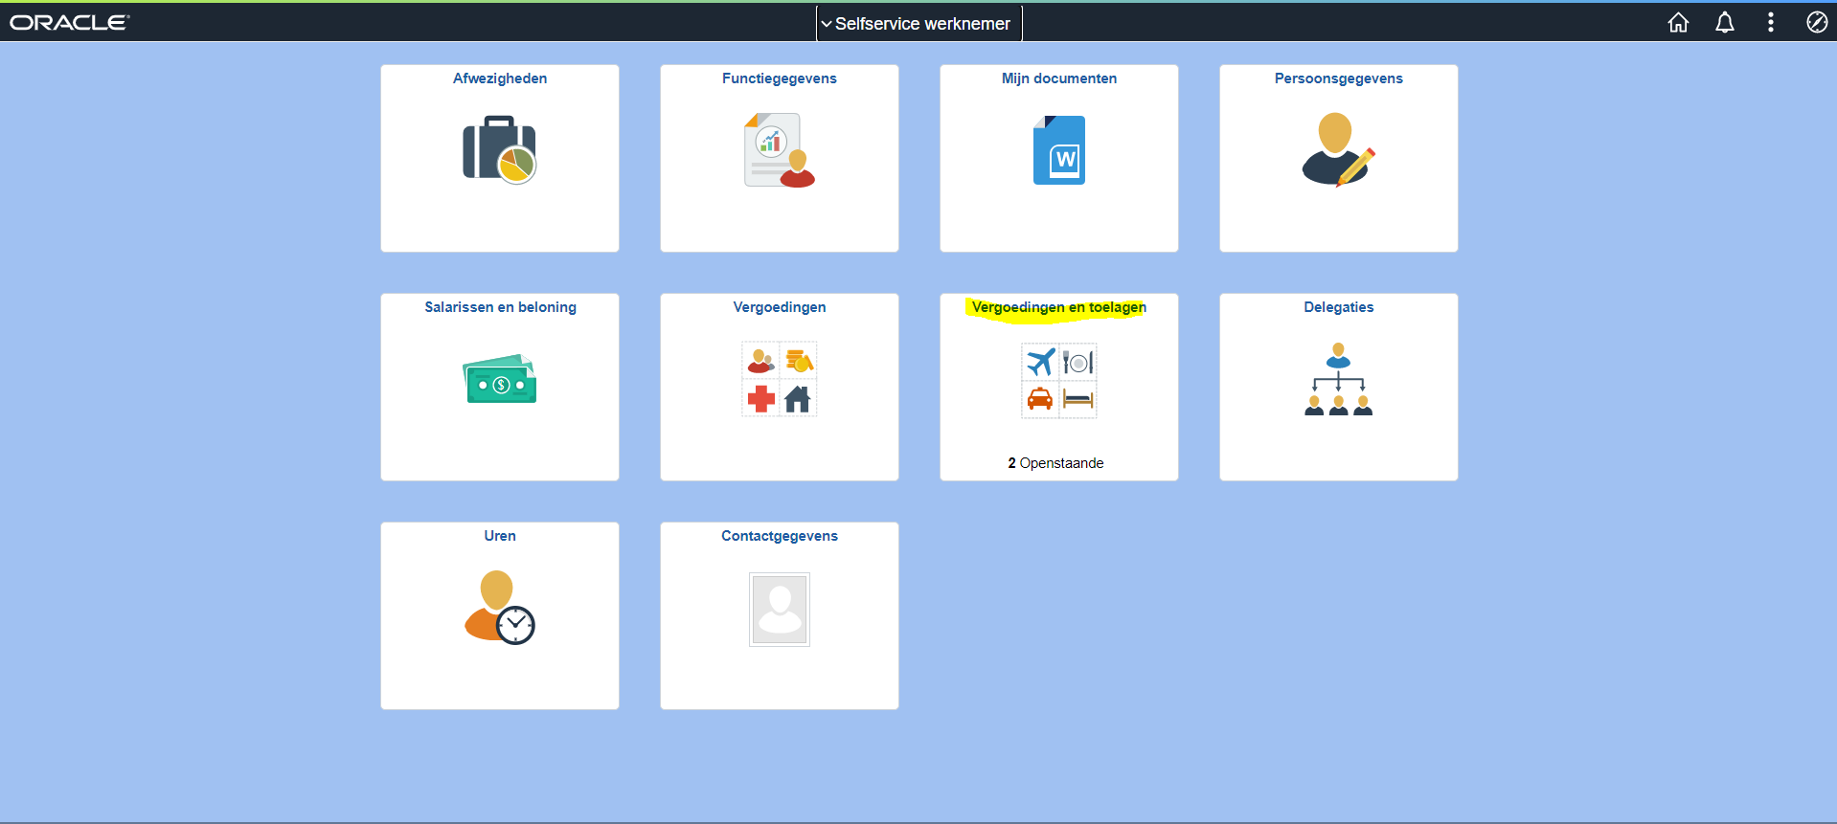

Slide 13
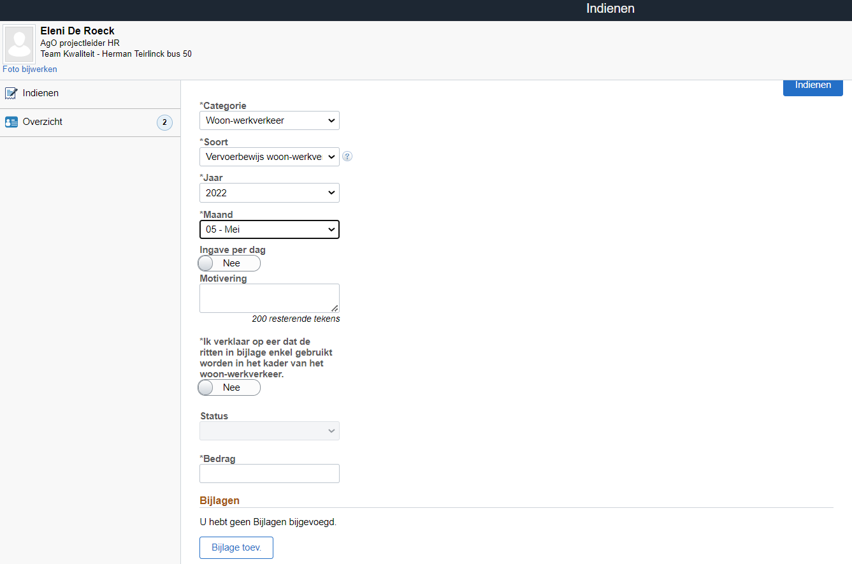
Notes:
Ingave per maand indienen
Je kan ervoor kiezen om voor de maand mei één of meerdere bewijsstukken op te laden – onderaan dit scherm. Daarna klik je op ‘ja’ bij de erewoordverklaring, eventuele motivering aanvullen en bedrag invullen: klaar.
Het meest logische is om dit te gebruiken voor rittenkaarten, maar PL kan zelf kiezen hoe hij liefst werkt.

Slide 14
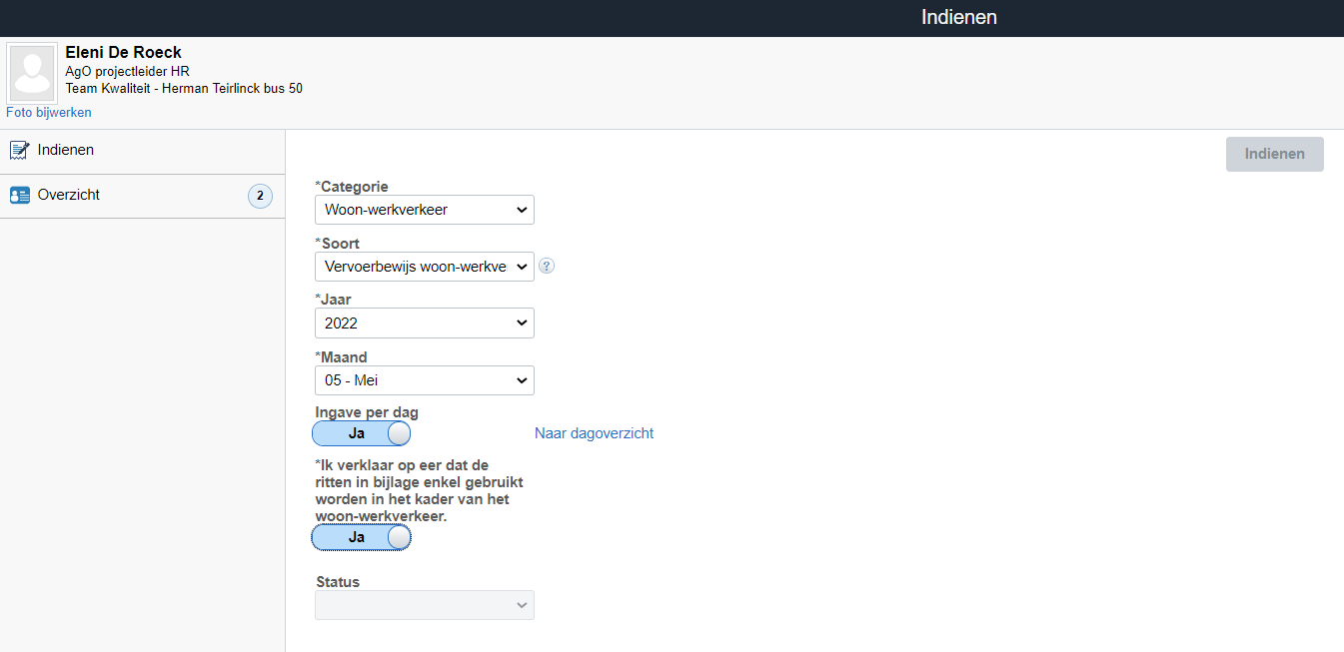
Notes:
Ingave per dag indienen
Je kan er ook voor kiezen om voor de maand mei je bewijsstukken per dag op te laden. Dan selecteer je de optie ‘ingave per dag’. Als je op ‘naar dagoverzicht’ klikt, gaat de kalender open van mei.
Dit is vooral handig als je meerdere tickets wilt indienen voor mei.
Je vult dan het bedrag in naast de betreffende dag en laadt het bewijsstuk op.
Deze manier van werken laat ook toe om op te slaan: stel dat iemand iedere keer dat hij een ticket aankocht, dat direct wilt verwerken, maar wil wachten tot het einde van de maand om alles in te dienen: dat kan ook.
Je klikt dan op ‘gereed’ maar nog niet op indienen: ingegeven data worden bewaard.
Verklaring op eer

Slide 15
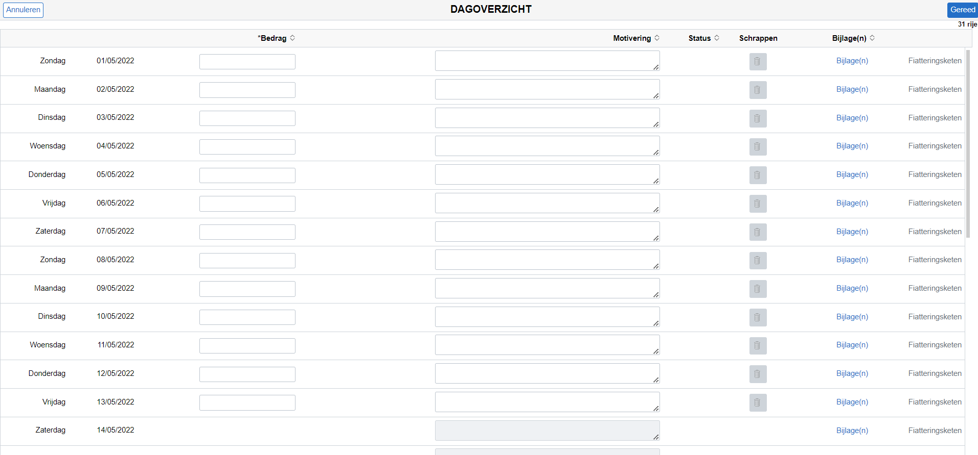
Notes:
Hier kan je per dag in de gekozen maand een bewijsstuk opladen in bijlage en het bedrag toevoegen. Het om te gebruiken als je meerdere tickets voor die maand wilt indienen

Slide 16
Notes:
Tabblad overzicht: overzicht van alle aanvragen
Openstaande aanvragen: zowel bewaarde als ingediende aanvragen
Behandelde aanvragen: zowel goedgekeurd als afgekeurd

Slide 17
Notes:
Je kan aanpassingen doen, zowel bij aanvragen die je hebt ingediend (maar nog niet behandeld door de dossierbehandelaar) als bij aanvragen die zijn afgewezen,
Vb. je hebt het verkeerde bedrag ingegeven: aanpasbaar zolang het niet werd goedgekeurd
Is je aanvraag wel al goedgekeurd, kan je niet meer aanpassen (het zit in je loonverwerking) – melden via Vlimpers contactformulier

Slide 18
Welke communicatie / ondersteuning?
Nieuwsberichten op Vlaanderen Intern (voor personeelsleden en HR-professionals)
Midden juni
Aangepaste webpagina’s woon-werkverkeer
Snelstartkaart ‘aan de slag met selfservice WWV’
Wordt gepubliceerd op de webpagina’s
Infoberichten op Vlimpers-startpagina en Vlimpers-contactformulier
Doorverwijzen naar selfservice
Notes:
We bekijken ook om een e-learning te maken

Slide 19
Self-service afwezigheden
Alexander Hameeuw

Slide 20
Scope
PUM’s en technische upgrade
Fluid schermen
Meer inzetten op Selfservice
Gebruiksvriendelijk
Notes:
wie heeft welke rollen? Wat met doublures? Of niet-werknemers?
LG, wie is dit (directe of …) > wat is zijn taak? / Wie komt er bij dit proces kijken, Op basis van wat kan LG goedkeuren?
Wie keurt goed?
Wie is verantwoordelijk? Wie controleert?

Slide 21
Vlimpers Mobiel
Aparte mobiele website
Beperkt aantal afwezigheden
Geen 2 gelijklopende systemen =>Niet duurzaam
Vlimpers Mobiel stopt op 24 juni 2022
Notes:
wat is een goede aanvraag? Welke vergoeding? Op maat? Aan de hand van een kalender? Vrije tekstvelden? Bewijsstickets? Meer dan 1 bestand opladen?
Schermen in Selfservice: wat heb je nodig om een goede aanvraag te doen? Proces goed te verlopen? Controle te doen? > screenshot mogelijk?

Slide 22
Algemene behoeftes bij aanvragen van een afwezigheid
Alle afwezigheden die momenteel aangevraagd kunnen worden in SS moeten ook in de toekomstige SS aangevraagd kunnen worden
Je moet je afwezigheid op elk toestel kunnen aanvragen en laten goedkeuren
Logische volgorde van de velden
Leidinggevende moet meerdere verlofaanvragen tegelijkertijd kunnen goedkeuren
Bijlagen kunnen toevoegen bij bepaalde afwezigheden
(2de fase)
Duidelijk overzicht van de individuele en teamkalender
(2de fase)
Notes:
wat is een goede aanvraag? Welke vergoeding? Op maat? Aan de hand van een kalender? Vrije tekstvelden? Bewijsstickets? Meer dan 1 bestand opladen?
Schermen in Selfservice: wat heb je nodig om een goede aanvraag te doen? Proces goed te verlopen? Controle te doen? > screenshot mogelijk?

Slide 23
Behoefteanalyse met DCPA en HR in 2021
Duidelijke en heldere invoerinstructies
Verplicht maken van werkroosters ingeven
In zo weinig mogelijk kliks naar het indienen van een afwezigheid
Vlot kunnen inloggen
Terugkeerknop

Slide 24
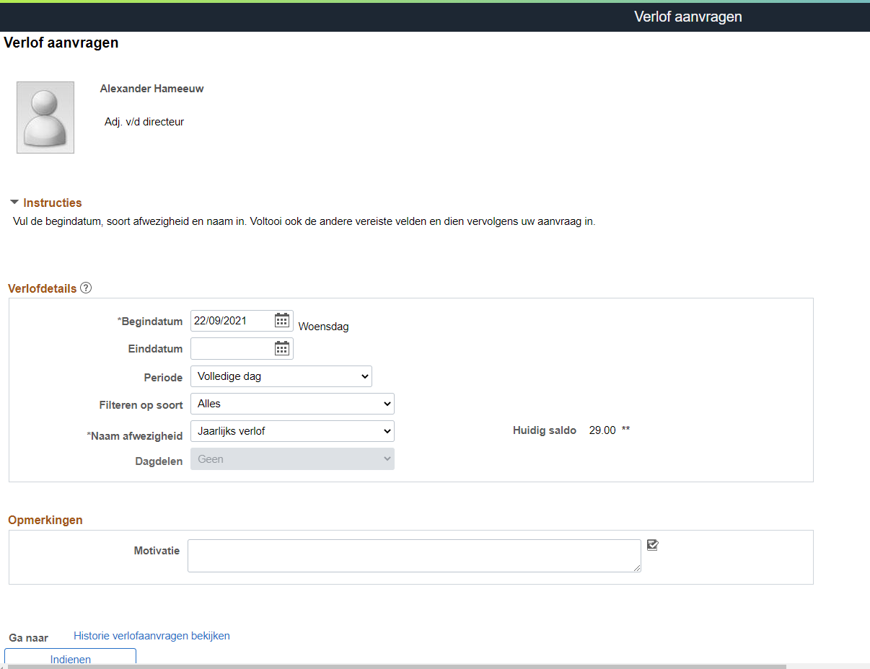
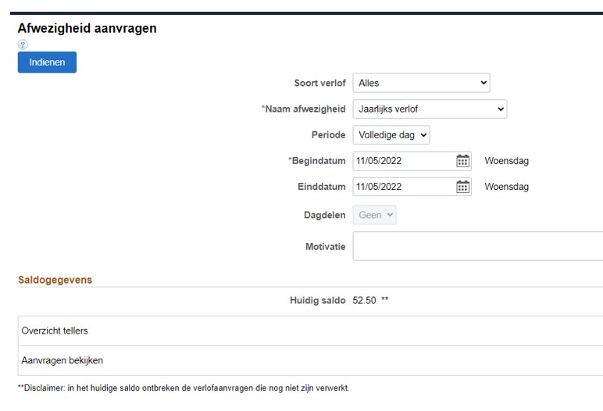
Zoek de verschillen

Slide 25
Zoek de verschillen

Slide 26
Demo

Slide 27
Timing?
Eerste ontwikkelingen IT = Q2 en Q3 2021
Behoefteanalyse met DCPA en HR = Q4 2021
Ontwikkeling en testing = Q1 en Q2 2022
Uitrol 24 juni 2022
Notes:
wat is een goede aanvraag? Welke vergoeding? Op maat? Aan de hand van een kalender? Vrije tekstvelden? Bewijsstickets? Meer dan 1 bestand opladen?
Schermen in Selfservice: wat heb je nodig om een goede aanvraag te doen? Proces goed te verlopen? Controle te doen? > screenshot mogelijk?

Slide 28
Communicatieacties
Duidelijke en heldere invoerinstructies voor alle personeelsleden
DCPA
Goed om weten op 10/05/2022
HR-infonetwerk op 24/05
+
Eerdere communicatie op 20/05 via nieuwsbrief met verwijzing naar HR-infonetwerk
Alle personeelsleden via Vlaanderen intern
Afsluiten Vlimpers Mobiel
+
Communicatie op de website vanaf 02/05/2022

Slide 29
Personeelspeiling 2022
Kelly De Leebeeck en Julius Duvillers
AgO/ HR TD

Slide 30
Programma
Inleiding
1
Afronding
Nieuwe contouren
2
Afronding
Overzicht aanbod en diensten
3
Afronding
Tijdslijn
4
Afronding
Toekomst
5
Afronding

Slide 31
1. Inleiding

Slide 32
Inleiding
Projectteam Personeelspeiling 2022
Kelly De Leebeeck (Projectleider)
Julius Duvillers
Erwin Vloebergh

Slide 33
2. Nieuwe contouren

Slide 34
Nieuwe contouren
Inschrijvingsprocedure
Volledig digitaal
Verkennend gesprek optioneel
Projectteam steeds bereikbaar ter ondersteuning
Finaliseren inschrijving verloopt via e-mail
Notes:
Projectteam steeds bereikbaar ter ondersteuning: via mailadres op einde van presentatie
Finaliseren inschrijving verloopt via e-mail: officiële bevestiging is idd via mail

Slide 35
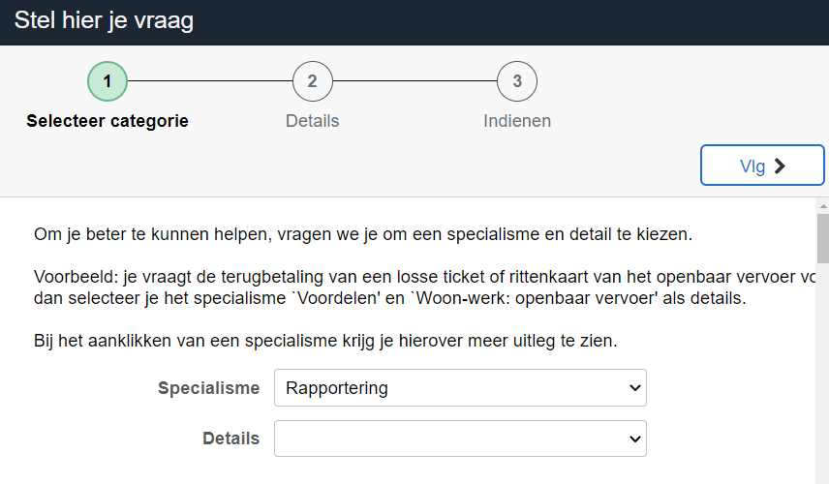
Nieuwe contouren
Deelnemersgegevens
Automatische doorstroom uit Vlimpers naar externe partner
Geen nood aan handmatige controle door entiteiten
Uitzonderingen worden doorgegeven via het Vlimpers-contactformulier
Garantie van datakwaliteit
Personeelspeiling
Notes:
Uitzonderingen worden doorgegeven via het Vlimpers contactformulier: personeelsleden die uit dienst gaan, pensioen, … -> hier werken we momenteel nog een goede flow voor uit om te bekijken wat het eenvoudigste werkt

Slide 36
Nieuwe contouren
Doorlooptijd tussen bevraging en rapportering
Doorlooptijd gemiddelde scores = 1 maand
Doorlooptijd finale online en offline rapportering = 2,5 maand (vorige editie +- 5 maanden)
Vragenlijst
De vragenlijst voor de personeelsleden telt 53 vragen
De vragenlijst voor het management telt bijkomend 16 vragen
1 tekstuele wijziging
1 vraag geschrapt
Notes:
Geen inhoudelijke wijzigingen aan de vragenlijst

Slide 37
Nieuwe contouren
Entiteit specifieke bijkomende opsplitsingen
6 bijkomende opsplitsingen met kosteloze online rapportering:
Offline rapportering van bijkomende opsplitsing is betalend
Afdeling
Team
Standplaats
Vestiging
Provincie
Dienstanciënniteit → Andere (entiteit specifieke) bijkomende opsplitsingen zijn betalend.
Notes:
Toegangen in de online rapporteringsruimte Dapresy: 3 per entiteit (1 voor de LA, en 2 zelf te kiezen) -> in totaal 150
Via Vlimpers contactformulier worden de bijkomende opsplitsingen doorgegeven per personeelslid -> dit zal dan door de opgegeven contactpersonen Personeelspeiling gedaan worden.
Offline rapportering: pdf-rapporten, excel-rapporten en dergelijke statische zaken
Verschil online en offline rapportering goed duiden.

Slide 38
3. Overzicht aanbod en diensten

Slide 39
Overzicht aanbod en diensten
Rapportering | Type | Kosteloos | Betalend
Basisaanbod (bevragingen + standaard opsplitsingen + offline historische vergelijking) | Online + Offline | x
Toevoegen tot 10 extra vragen | Online + Offline | x
Toevoegen bijkomende opsplitsingen | Online | x
Toevoegen bijkomende opsplitsingen | Offline |  | x
Toevoegen entiteit specifieke bijkomende opsplitsingen (vrije keuze) | Online + Offline |  | x
Bijkomende opsplitsingen met historische vergelijking | Offline |  | x
Notes:
Kost van betalend aanbod hangt volledig af van de vraag. Offertes zijn steeds vrijblijvend op te vragen.

Slide 40
Overzicht aanbod en diensten
Opzetfase
Ondersteuning bij inschrijving
Optioneel verkennend gesprek bij inschrijving
Mee uitwerken van communicatieacties (al dan niet voor specifieke doelgroepen)
Veldwerk
Tussentijdse responsoverzichten met gerichte rekruteringsdoelen
Natraject
Workshop rond de interpretatie van de resultaten
Mogelijkheid om na de oplevering van alle bestelde rapportering, ad hoc rapporten te bestellen (betalend)
Entiteit specifieke vraagstukken
Notes:
Tussentijdse responsoverzichten met gerichte rekruteringsdoelen: De opgegeven contactpersonen ontvangen van ons op 3 momenten (in de periode van 3 oktober 2022 t.e.m 14 november 2022) een tussentijds responsoverzicht. Hierbij kijken we mee naar welke groep van personen nog extra kan aangespoord worden om deel te nemen.
Mogelijkheid om na de oplevering van alle bestelde rapportering, ad hoc rapporten te bestellen: (bv. nieuwe bijkomende opsplitsingen kan niet meer), nieuwe historiek van een (eerder bepaalde) opsplitsing kan dus wel

Slide 41
4. Tijdslijn

Slide 42
Tijdslijn
mei/22 | jun/22 | jul/22 | aug/22 | sep/22 | okt/22 | nov/22 | dec/22 | jan/23 | feb/23 | mrt/23 | apr/23 | mei/23
Opzet
 |  |  |  |  | Veldwerk
 |  |  |  |  |  | Analyse
 |  |  |  |  |  |  |  |  | Rapportering
 |  |  |  |  |  |  |  |  |  | Natraject
19/05/2022 t.e.m. 20/06/2022 Inschrijving entiteit
03/10/2022 t.e.m. 14/11/2022 Personeelspeiling 2022
19/12/2022 Gemiddelde scores
juni – augustus 2022 Aanleveren bijkomende informatie (extra vragen, entiteit specifieke bijkomende opsplitsingen, …)
01/02/2023 Online en offline rapportering

Slide 43
5. Toekomst

Slide 44
Toekomst
In 2024 zal de Personeelspeiling volledig vernieuwd worden
Herevaluatie vragenlijst, afnemer…
Meer wetenschappelijk onderbouwd instrument
Dit jaar uw feedback extra belangrijk
Welke zaken zeker mee te nemen
Welke zaken mogelijks te laten vallen
Notes:
Feedback kan tijdens de inschrijving, of doorheen de rest van het proces, mondeling of via personeelspeiling@vlaanderen.be

Slide 45
Personeelspeiling@vlaanderen.be
Nog vragen?

Slide 46
Hartelijk bedankt!

Slide 48
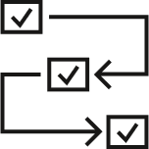
Archeologievlag
Arbeids-ongeschiktheid
Auditorium
Bericht
Circulair
Circulaire economie
Congrescentrum
Contact
Datum
Dispatching
Gebruikersgids
Gelijk aanbod
Gezelschappen
Gezondheid
Justitie
HR
ICT
Instrumenten
Intake
Internet
Knowledge
LCC
Leidinggevende
Meer aanvragen
Leren
Meer acties
Methodiek
Monitoring
Multi language
Netwerk
Ongekende gebruiker
Opleiding
Overeenkomst
Participatie
Participatie
Penpunt
Promotie
Rotatie werknemer
Samenwerken
Schaalvoordelen
Lamp
Statistiek
Technologie
Tekstballon
Trajectbegeleiding
Uitvoeringstijd
Universiteit
Uurwerk
Vergaderzaal
Verrekijker
Jouw icoon niet gevonden? Bezoek de iconenbibliotheek van de Vlaamse overheid

Slide 49
Barometer
Gezondheid welzijn en rust
Buitenactivteit
Integriteit
Kompas
Integratie
Coronavirus
Reserveren via website, app, telefoon
Sport op het werk
Herman Teirlinck
Yoga
Besmetting
Medicatie
Beoordeling
DPOaaS
Hart
Mondmasker
Microfoon
Microfoon geen geluid
Time-out
Handenwassen
Participatie van personen
Dubbelklik
Raamcontract
Puzzelstuk
Spuit
Incentive
Natuurlijk persoon
Bureau
Koffie
Computerscherm
Aandacht
Transgender
Overheidsgebouw
Beleid
Bestek
Sociale inclusie
Kaarten
Aduio-video
Pinpoint
Oplossing
Doelstelling
Factuur
Kalender
Klok
Netwerking
Gebruiker
Setting gericht
Vraagteken
Wereldbol
Jouw icoon niet gevonden? Bezoek de iconenbibliotheek van de Vlaamse overheid

